Slide 1
Allgemeine Kommunalwahlen am 08. März 2026
Herzlich Willkommen
zur Informationsveranstaltung
für
Wahlvorstände

Slide 2
Örtliche Regelungen
Anzahl der allgemeinen Stimmbezirke und Briefwahlvorstände
Ausstattung der Wahlräume
Übergabe der Wahlunterlagen
Beginn der Tätigkeiten des Wahlvorstands
Schnellmeldungen und sonstige telefonische Erreichbarkeit
Keine Unterbrechung der Ergebnisermittlung
Rücklieferung der Wahlunterlagen
Entschädigung der Wahlvorstandsmitglieder

Slide 3
Wahlvorstand – Zusammensetzung, Vorbereitende Tätigkeiten
Bildung durch die Stadt
Kontaktaufnahme durch den Wahlvorsteher
Organisation im Abstimmungsraum
Tisch des Wahlvorstands soll von allen Seiten zugänglich sein
Stets verschlossene Urnen
Hinweisschilder
Gesetzlich vorgeschriebene Aushänge
Wahlbekanntmachung
Stimmzettel-Muster für alle stattfindenden Abstimmungen

Slide 4
Wahlvorstand – Anwesenheit und Beschlussfähigkeit
Von 08:00 bis 18:00 Uhr: mindestens 3 Mitglieder
Ab 18:00 Uhr: grundsätzlich alle, mindestens 3 Mitglieder
Ständig: Wahlvorsteher sowie Schriftführer oder deren Stellvertretungen
Öffentliche Beschlussfassung durch Stimmenmehrheit, bei Stimmengleichheit entscheidet der Wahlvorsteher

Slide 5
Wahlvorstand – Beginn der Wahl
Berichtigung des Wählerverzeichnisses
Berichtigungen werden nur durch das Wahlamt vorgenommen!
Eröffnung der Abstimmung
Hinweis auf gesetzliche Pflichten: Unparteilichkeit und Verschwiegenheit
Prüfen, ob Wahlurnen leer sind, dann verschließen und bis 18:00 Uhr nicht mehr öffnen
Pünktlich um 08:00 Uhr: Wählerinnen und Wähler haben Zutritt zum Wahlraum

Slide 6
Öffentlichkeit und Wahlfreiheit – Verhalten bei Störungen
Öffentlichkeit der Abstimmung und der Ergebnisermittlung
Zutritt für jedermann, auch Nichtwahlberechtigte, und jederzeit, soweit ohne Störung möglich
Wahlrechtliche „Bannmeile“
Im Wahlraum sowie im und am Gebäude und unmittelbar vor dem Zugang zum Gebäude
Verbot jeglicher Beeinflussung der Wähler
Durch Wort, Ton, Schrift, Bild oder auf andere Weise, insbesondere durch Umfragen oder Unterschriftensammlungen
Verbot jeglicher Behinderung oder erheblicher Belästigung von Wählern

Slide 7
Öffentlichkeit und Wahlfreiheit – Wählerbefragung
Demoskopische Institute
Befragung nach der Stimmabgabe außerhalb des Wahlraums ist zulässig, soweit ohne Störung möglich
Vor 18:00 Uhr: Keine Veröffentlichung der Befragungsergebnisse
Fotos oder Videoaufnahmen von Wählern nur außerhalb der Wahlkabine und nur mit deren Einverständnis

Slide 8
Öffentlichkeit und Wahlfreiheit – Maßnahmen bei Störungen
Verantwortung des Wahlvorstands
Einschreiten bei verbotener Wahlwerbung
Verständigung der Stadt und ggf. der Polizei
Regelung des Zugangs zum Wahlraum bei starkem Andrang
Sicherstellung der Einzelbenutzung der Wahlkabinen, Ausnahme: Hilfsperson
Verweis von störenden Personen aus dem Wahlraum, vorher: Gelegenheit zur Stimmabgabe geben
Unterbindung / Unterlassung von Wahlbeeinflussungen
Beachtung des Wahlgeheimnisses

Slide 9
Stimmabgabe (1)
Ausgabe der Stimmzettel
Wahlbenachrichtigung zeigen lassen und Stimmbezirk prüfen
Prüfen, ob ggf. Beschränkung des Stimmrechts auf die Landkreiswahlen vorliegt
1 gelber Stimmzettel – Bürgermeister
1 hellblauer Stimmzettel – Landrätin / Landrat
1 hellgrüner Stimmzettel – Stadtrat
1 weißer Stimmzettel – Kreistag
Vorfalten, aber entfaltet aushändigen
Bei Fehldrucken oder sonstigen Merkmalen: Stimmzettel aussondern

Slide 10
Stimmabgabe (2)
Kennzeichnung der Stimmzettel
Nur in der Wahlkabine, keine Ausnahme!
Alleine, persönlich und geheim, Ausnahme: Bei Leseunkundigen oder körperlich Behinderten kann eine Hilfsperson unterstützen
Mehrfache Faltung, so dass Kennzeichnung verdeckt ist
Prüfung des Stimmrechts
Wahlbenachrichtigung oder amtlicher Lichtbildausweis, Ausnahme: Wähler persönlich bekannt
Stimmrecht im Wählerverzeichnis in Spalten BM – GR – LR – KT bzw. auf Wahlschein prüfen
Ggf. nachträgliche Beschränkung des Stimmrechts auf die Landkreiswahlen beachten

Slide 11
Stimmabgabe (3)
Bei Vorlage eines Wahlscheins: Verzeichnis der für ungültig erklärten Wahlscheine prüfen
Datenschutz bei Prüfung des Stimmrechts beachten
Urnen nacheinander zum Einwurf der Stimmzettel freigeben (dabei auf richtige Urne achten) => Abdeckungen sind vorhanden
Nur mit Zustimmung des Wählers: Wahlvorsteher wirft Stimmzettel ein
Vermerk der Stimmabgabe in jeweiliger Spalte im Wählerverzeichnis bzw. in jeweiligem Kästchen auf dem Wahlschein
Wahlbenachrichtigung für mögliche Stichwahl wieder aushändigen

Slide 12
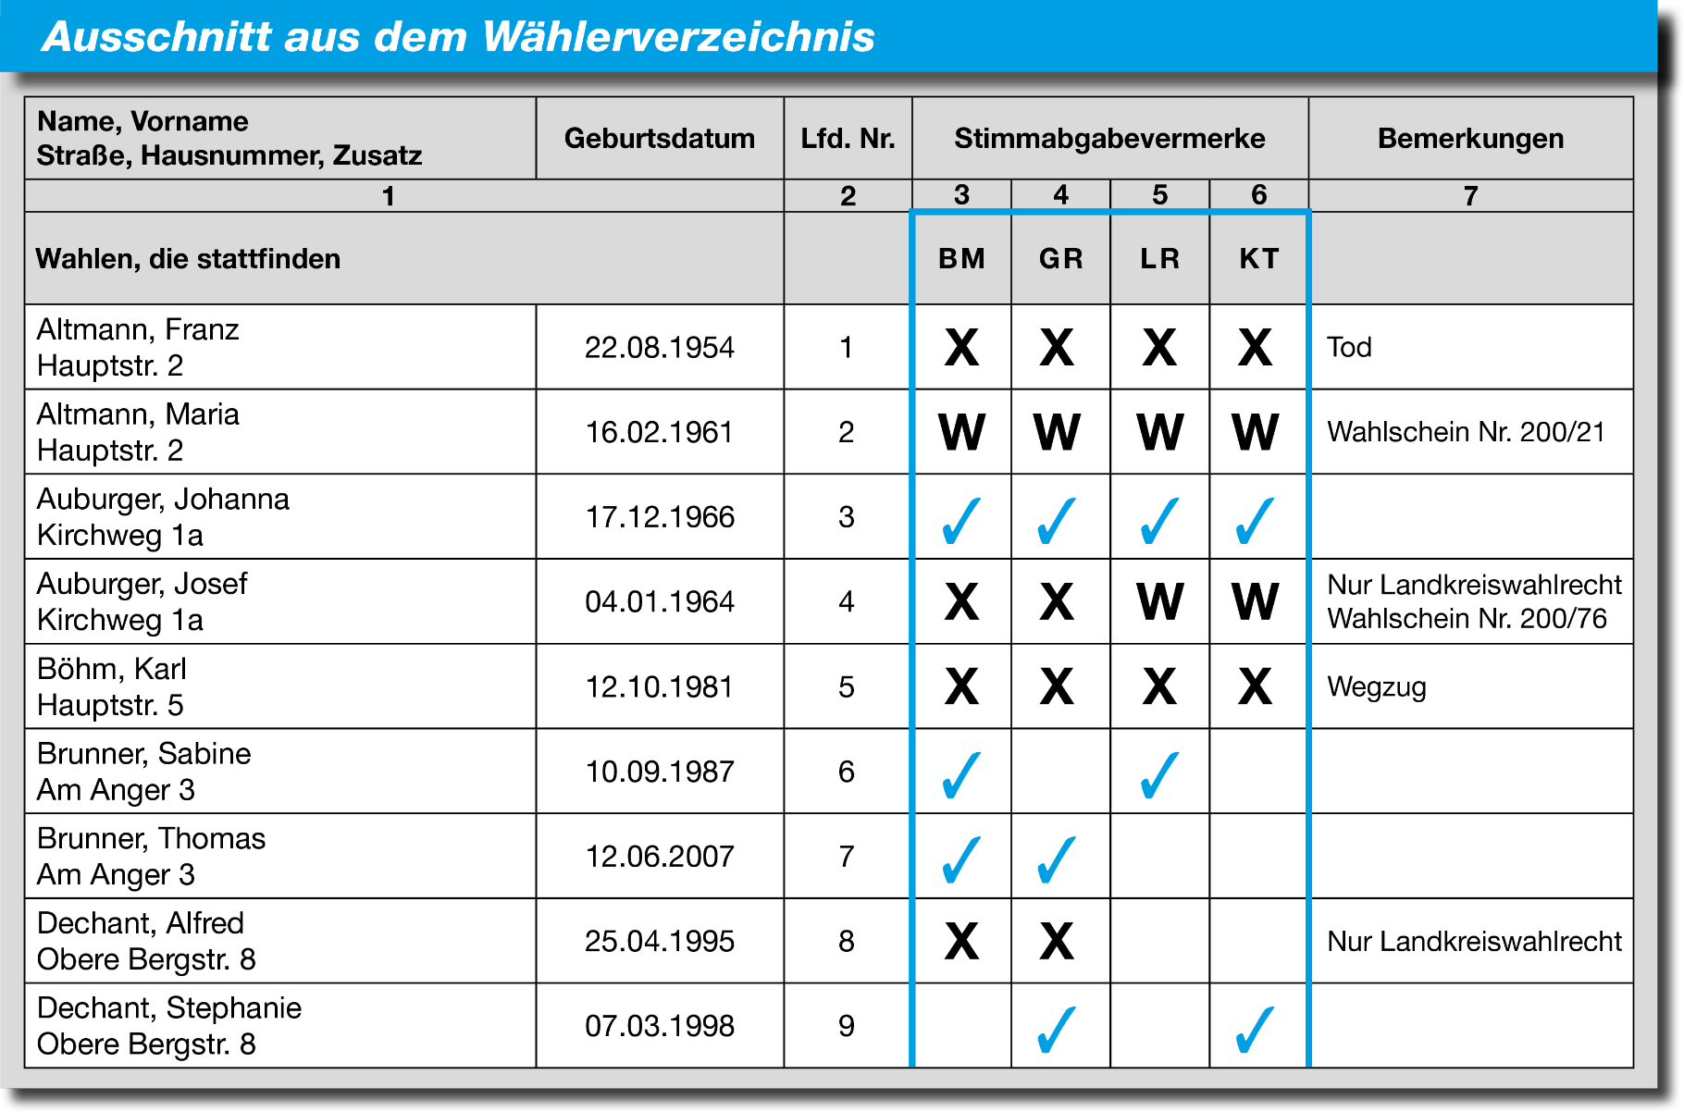
Wählerverzeichnis (1)

Slide 13
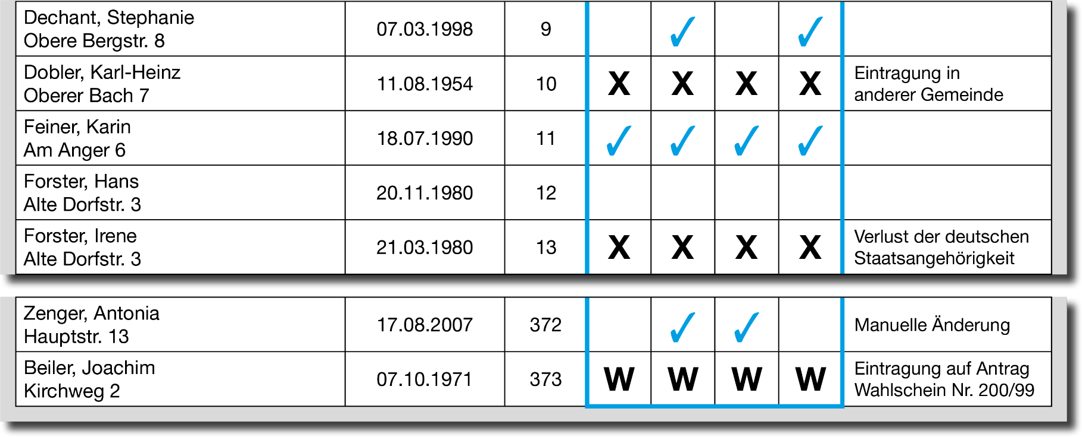
Wählerverzeichnis (2)

Slide 14
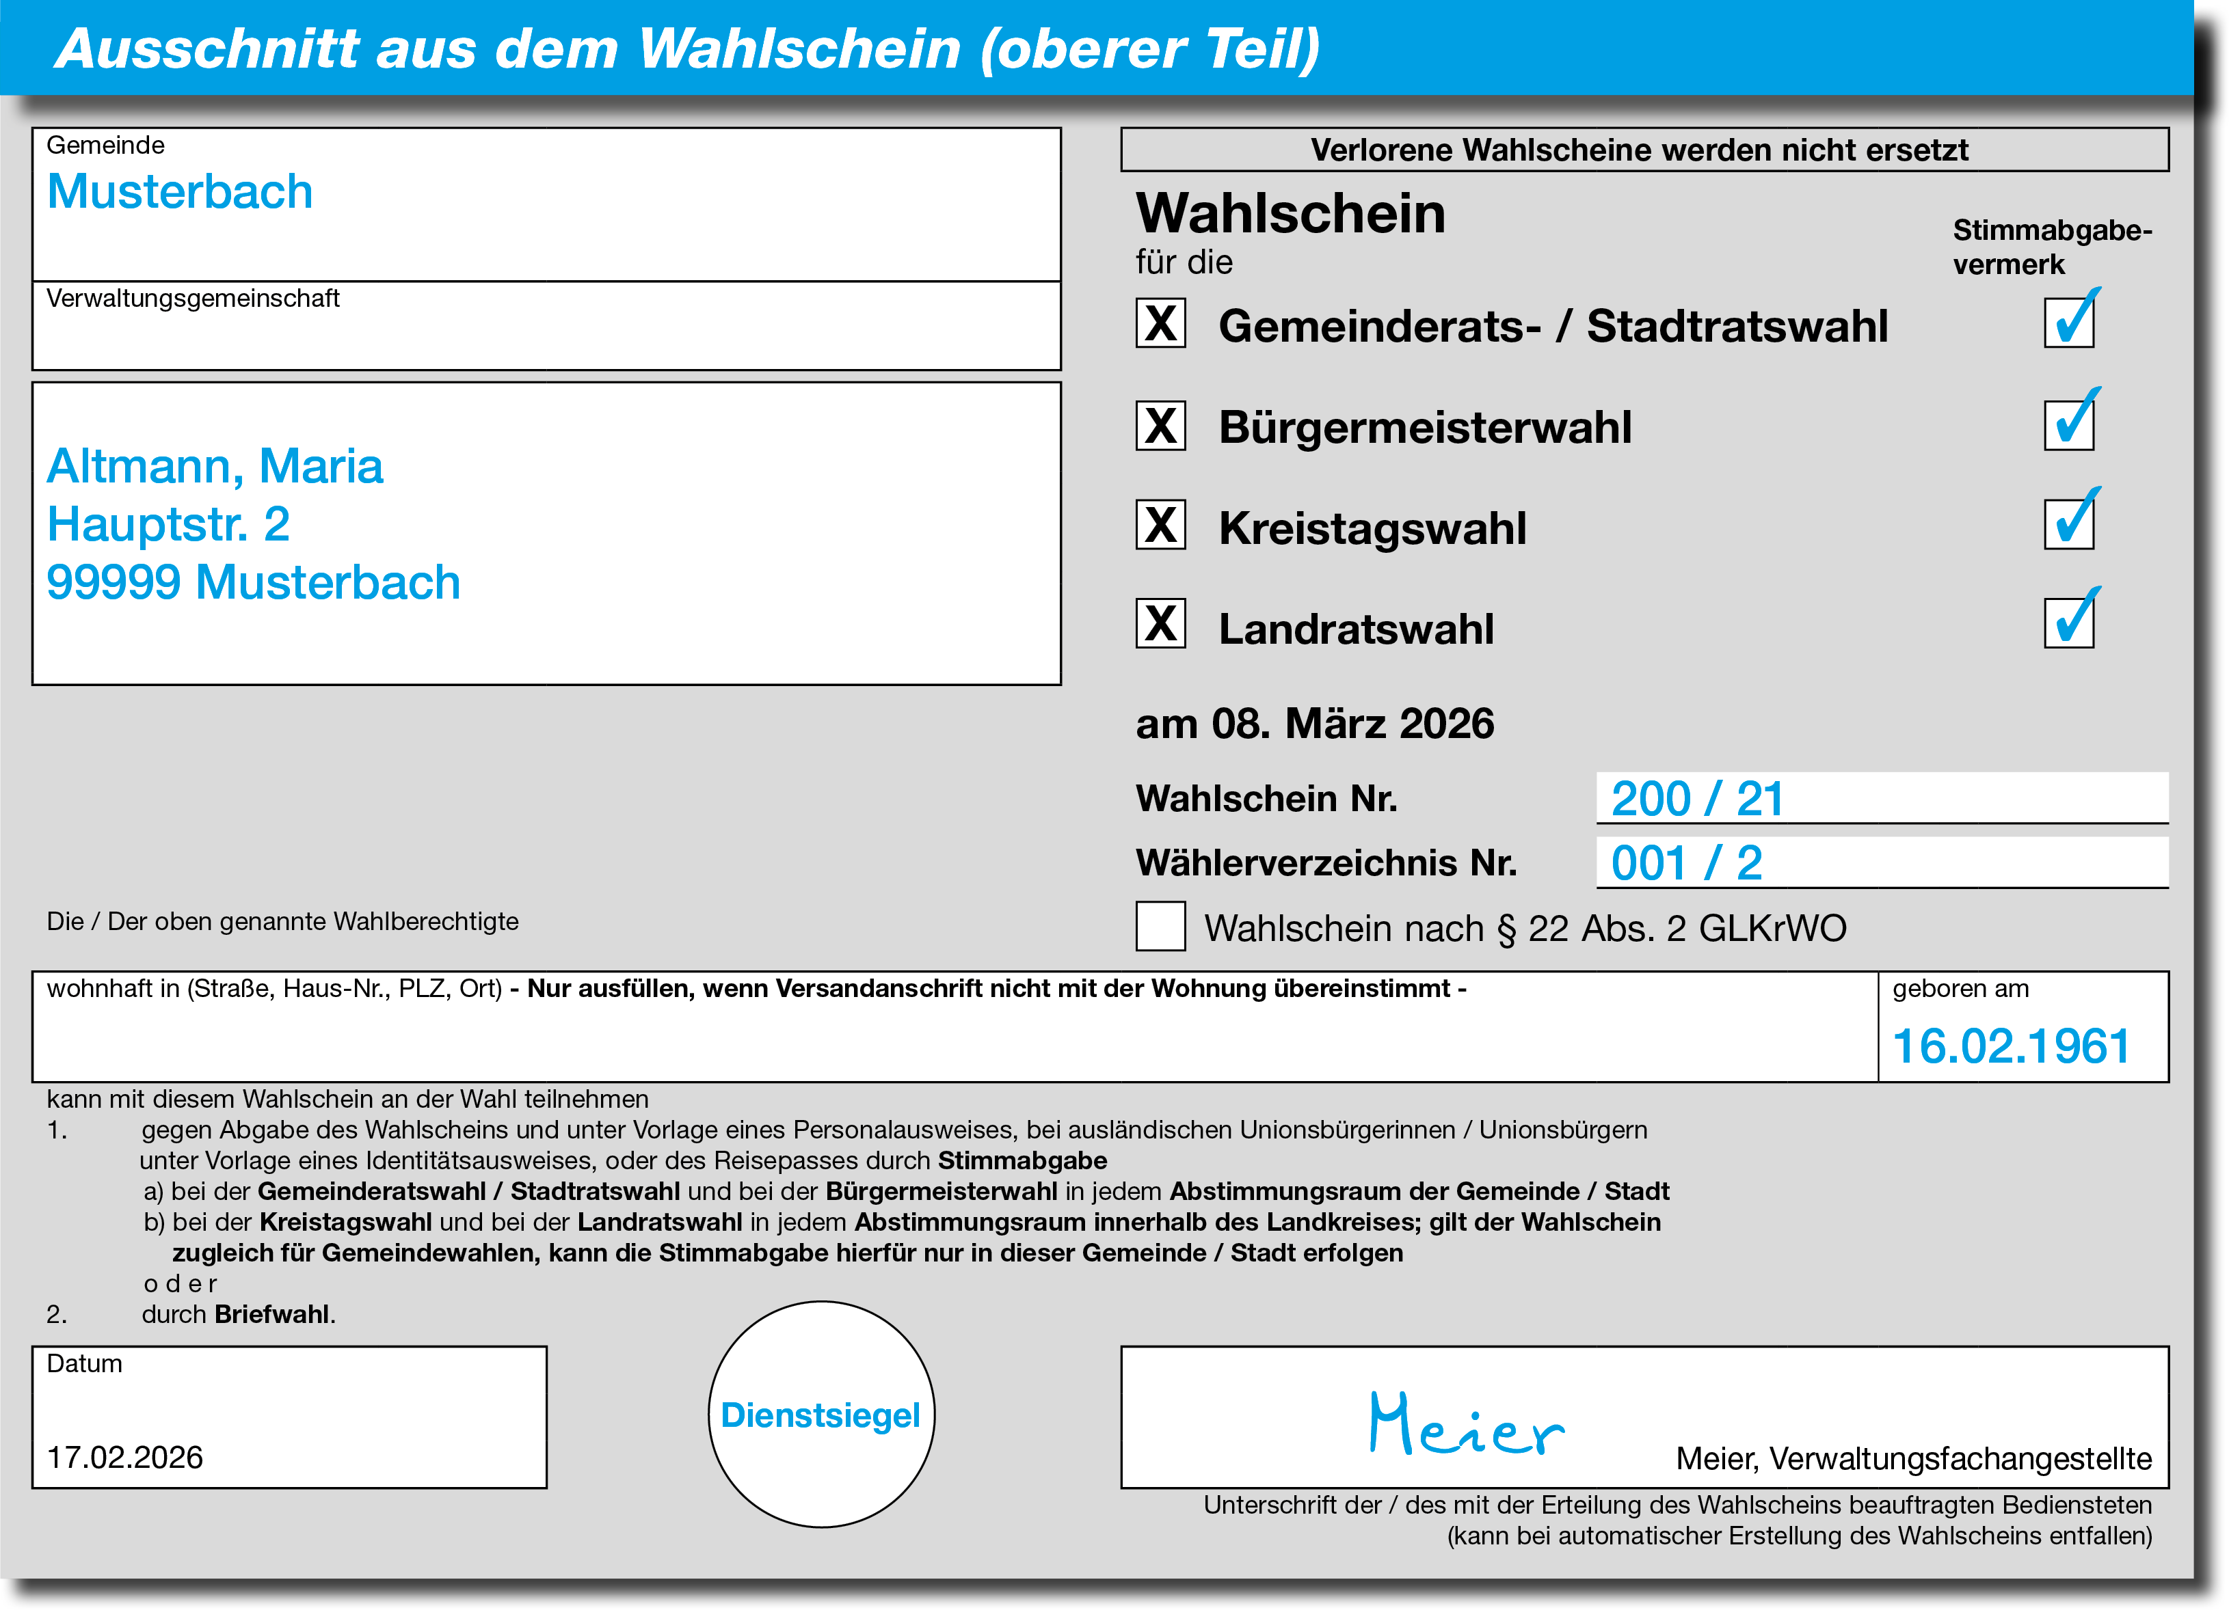
Wahlschein bei Urnenwahl

Slide 15
Problemfälle bei der Stimmabgabe (1)
Grundsatz: Bei Bedenken stets Beschluss fassen
Beschlussergebnis in einer „Niederschrift über einen besonderen Vorfall“ festhalten
Vermerk in jeweiliger Wahlniederschrift bei Nr. 5.1 oder
„Niederschrift über einen besonderen Vorfall“ als gesonderte Anlage der jeweiligen Wahlniederschrift beifügen
Wähler hat keine Wahlbenachrichtigung dabei
Keine Zurückweisung, wenn amtlicher Lichtbildausweis vorliegt oder Wähler persönlich bekannt ist
Bei nicht klärbarer Identität : Zurückweisung durch Beschluss

Slide 16
Problemfälle bei der Stimmabgabe (2)
Wähler nicht im Wählerverzeichnis und kein Wahlschein
Zurückweisung durch Beschluss
Richtiger Stimmbezirk?
Ggf. Rückfrage bei der Stadt
Ggf. auf Möglichkeit eines Wahlscheinantrags bis 15:00 Uhr hinweisen
Bei offensichtlicher Unrichtigkeit:
Nachtrag nur nach Anweisung der Stadt,
dann durch Beschluss zulassen,
in der Bemerkungsspalte des Wählerverzeichnisses erläutern und
Abschlussbeurkundung berichtigen

Slide 17
Problemfälle bei der Stimmabgabe (3)
Stimmberechtigter mit Behinderung benötigt Hilfe
Beliebige Hilfsperson zur Unterstützung in der Wahlkabine möglich, auch ein Mitglied des Wahlvorstands
Geheimhaltung der Stimmabgabe durch Hilfsperson
Stimmzettel verschrieben
Auf Verlangen neue Stimmzettel aushändigen
Verschriebene Stimmzettel stets belassen
Bei Einwurf in die jeweilige Urne auf richtige (neue) Stimmzettel achten

Slide 18
Problemfälle bei der Stimmabgabe (4)
Stimmzettel außerhalb der Wahlkabine gekennzeichnet oder gefaltet, oder Stimmzettel mit besonderem äußeren Merkmal versehen, oder in der Wahlkabine fotografiert oder gefilmt
Zurückweisung durch Beschluss
Neue Stimmzettel aushändigen, alte Stimmzettel stets belassen
Bei Einwurf in die jeweilige Urne auf richtige (neue) Stimmzettel achten
Wähler will nicht alle Stimmzettel abgeben
Keine Verpflichtung, alle Stimmzettel abzugeben
Stimmabgabe in den richtigen Spalten bzw. im richtigen Kästchen vermerken
Übrige Stimmzettel belassen

Slide 19
Problemfälle bei der Stimmabgabe (5)
Stimmabgabevermerk im Wählerverzeichnis bereits vorhanden
Zurückweisung durch Beschluss
Stimmabgabevermerk nachweislich eindeutig falsch:
Berichtigung und Erläuterung im Wählerverzeichnis,
Zulassung durch Beschluss
Eine Person will einen Wahlbrief abgeben
Keine Annahme
Wahlbrief selbst bei der zuständigen Stelle der Stadt abgeben
Ggf. Wahlbrief öffnen und mit Wahlschein vor Ort wählen

Slide 20
Problemfälle bei der Stimmabgabe (6)
Wähler für alle Wahlen im Wählerverzeichnis eingetragen, nach persönlicher Kenntnis jedoch verzogen
Innerhalb der Stadt: Das Stimmrecht liegt weiterhin uneingeschränkt vor
Wegzug aus der Stadt, jedoch innerhalb des Landkreises: Zurückweisung nur für die Gemeindewahlen, aber Zulassung für die Landkreiswahlen
Wegzug aus dem Landkreis: Zurückweisung für alle Abstimmungen

Slide 21
Problemfälle bei der Stimmabgabe (7)
Vermerk „W“ im Wählerverzeichnis eingetragen
Stimmrecht anhand des Wahlscheins prüfen
Wahlschein für ungültig erklärt?
Vermerk der Stimmabgabe auf dem Wahlschein in den dafür vorgesehenen Kästchen (nicht im Wählerverzeichnis)
Wahlschein einbehalten
Wenn kein Wahlschein vorgelegt wird:
Rückfrage bei Stadt wegen Richtigkeit des Vermerks „W“
ggf. Zurückweisung durch Beschluss

Slide 22
Problemfälle bei der Stimmabgabe (8)
Stimmzettel in falsche Urne geworfen
Urne keinesfalls öffnen, erst nach 18:00 Uhr Stimmzettel gefaltet in die richtige Urne legen
Keinesfalls einen neuen Stimmzettel ausgeben
Ggf. „Niederschrift über einen besonderen Vorfall“ anfertigen

Slide 23
Schluss der Abstimmung
Ende der Wahlhandlung
Um 18:00 Uhr: Ablauf der Wahlzeit bekannt geben
Stimmberechtigte, die vor Ablauf der Wahlzeit erschienen sind und sich im Wahlraum oder aus Platzgründen davor befinden, noch wählen lassen
Für nach Ablauf der Wahlzeit eintreffende Personen den Zutritt zur Stimmabgabe sperren
Grundsatz der Öffentlichkeit weiterhin beachten
Abstimmung für geschlossen erklären
Entfernung und Verpackung aller unbenutzten Stimmzettel

Slide 24
Vorbereitung der Ergebnisermittlung
Reihenfolge der Ergebnisermittlungen
1. Bürgermeister
2. Landrätin / Landrat
3. Stadtrat
4. Kreistag
Wahlniederschriften
Für jede Abstimmung separat
Vorrangige Aufgabe der Schriftführerin oder des Schriftführers
Gleichzeitige Ermittlung für alle Abstimmungen
Zahl der Stimmberechtigten: A1, A2 sowie A1 + A2
Zahl der Wähler: B1, B2 und B

Slide 25
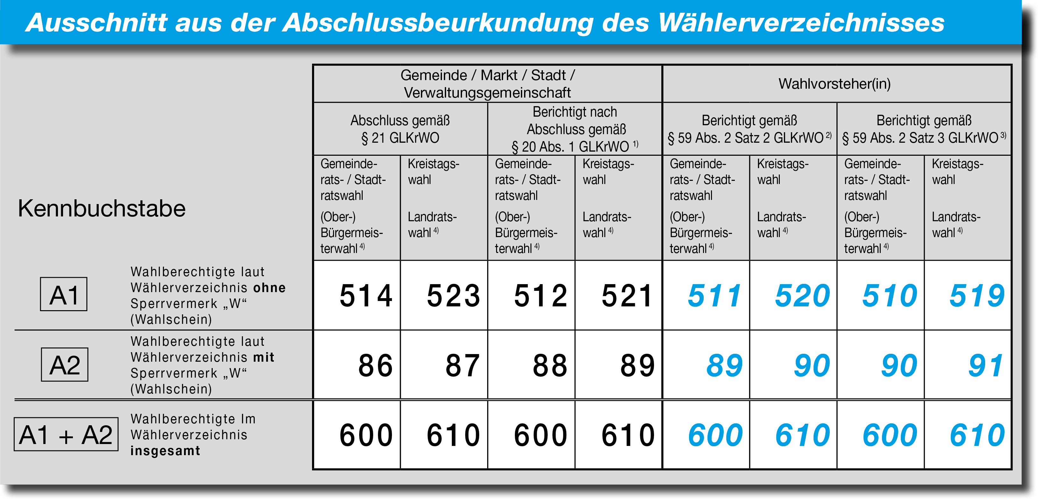
Zahl der Stimmberechtigten
Übertrag der Zahlen aus der – ggf. berichtigten – Abschlussbeurkundung des Wählerverzeichnisses …

Slide 26
Zahl der Wählerinnen und Wähler und der Stimmabgabevermerke
Zählen der Stimmabgabevermerke im Wählerverzeichnis und auf den eingenommenen Wahlscheinen
Eintrag der ermittelten Zahlen in Nr. 3.3.1 der jeweiligen Niederschrift
Öffnen der jeweiligen Wahlurne und Entnahme der Stimmzettel
Kontrolle, ob Urne leer
Stimmzettel entfalten

Slide 27
Bürgermeister bzw. Landrätin / Landrat Zählung der Stimmzettel
Zählung der Stimmzettel
Eintrag der Anzahl in Nr. 3.3.2 der Niederschrift

Slide 28
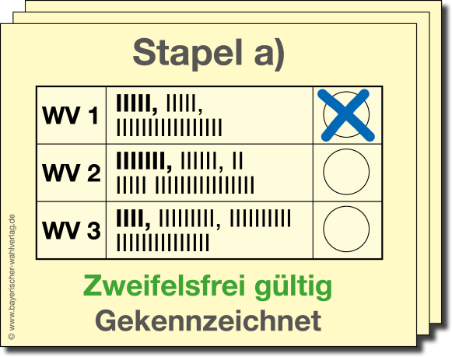
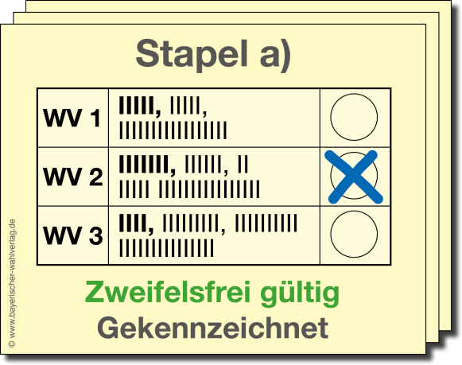
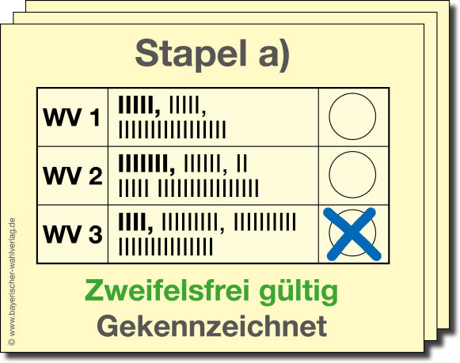
Bürgermeister bzw. Landrätin / Landrat Sortierung der Stimmzettel (1)
Stapel a) Zweifelsfrei gültig gekennzeichnete Stimmzettel, geordnet nach sich bewerbenden Personen
Wahlvorschlag 1
Wahlvorschlag 2
Wahlvorschlag 3

Slide 29
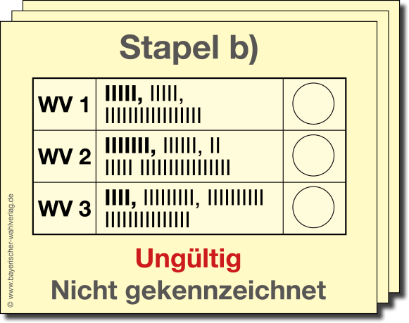
Bürgermeister bzw. Landrätin / Landrat Sortierung der Stimmzettel (2)
Stapel b) Nicht gekennzeichnete (= leer abgegebene) Stimmzettel

Slide 30
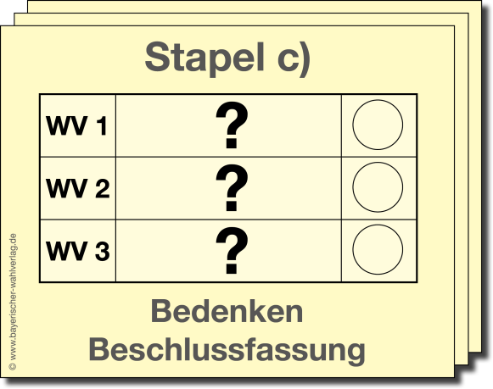
Bürgermeister bzw. Landrätin / Landrat Sortierung der Stimmzettel (3)
Stapel c) Gekennzeichnete Stimmzettel mit Anlass zu Bedenken, über die Beschluss zu fassen ist

Slide 31
Bürgermeister bzw. Landrätin / Landrat Behandlung der ungekennzeichneten Stimmzettel
Prüfung der nicht gekennzeichneten Stimmzettel des Stapels b)
Jeweils ansagen, dass die Stimmvergabe ungültig ist

Slide 32
Bürgermeister(in) bzw. Landrätin / Landrat Beschlussfassung (1)
Beschlussfassung über Stimmzettel mit Anlass zu Bedenken des Stapels c)
Anlass zu Bedenken bedeutet: Stimmzettel weder zweifelsfrei gültig noch leer
Beschlussfassung in jedem Einzelfall
Beschlussvermerk auf Rückseite des Stimmzettels anbringen
Begründung für die „Gültigkeit“ bzw. „Ungültigkeit“
Bei Gültigkeit: für welchen Wahlvorschlag?
Fortlaufende Nummerierung
Unterschrift Wahlvorsteherin oder Wahlvorsteher

Slide 33
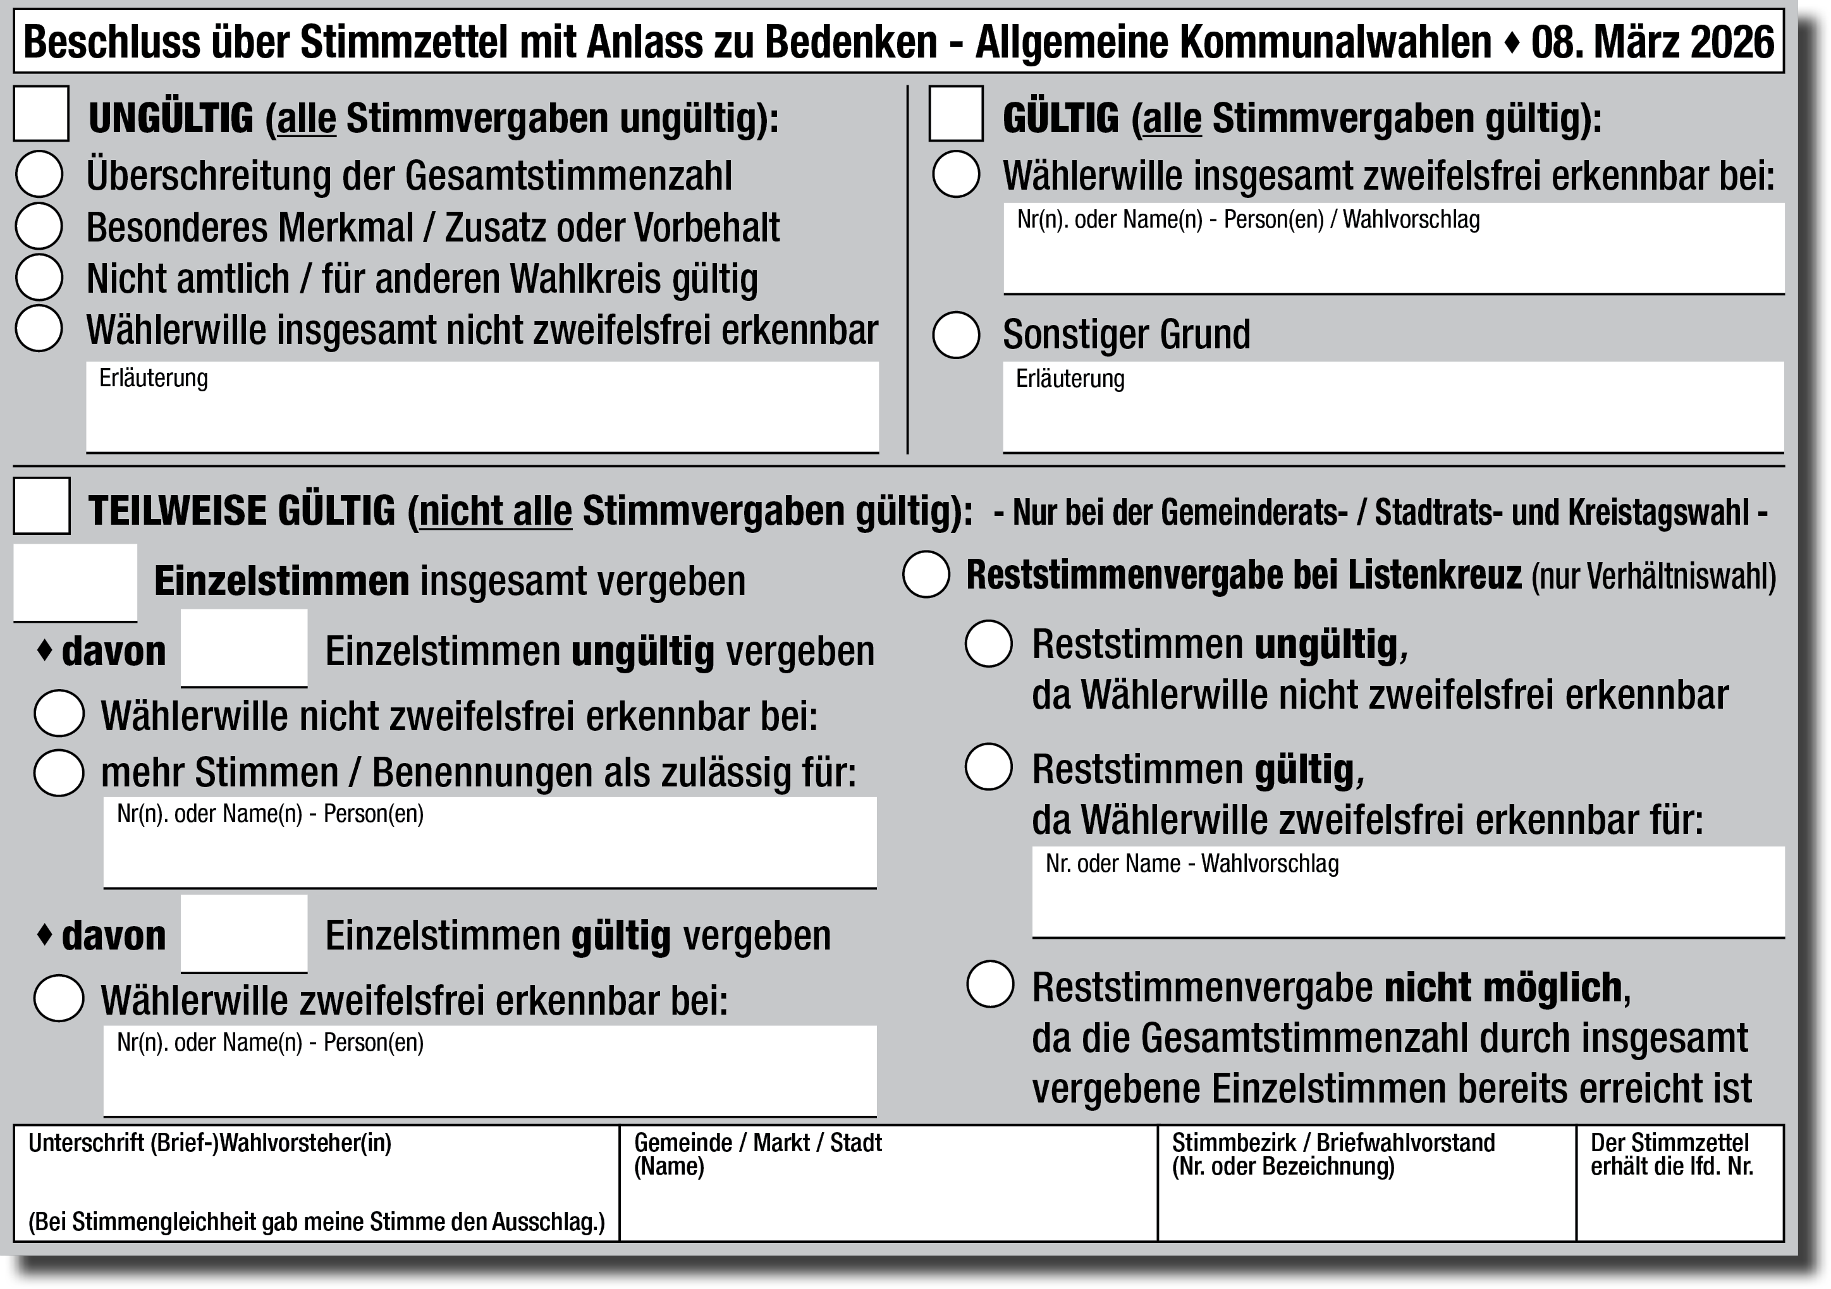
Bürgermeister bzw. Landrätin / Landrat Beschlussfassung (2)
Beschlussaufkleber für Stimmzettel

Slide 34
Bürgermeister bzw. Landrätin / Landrat Beschlussfassung (3)
Zählen der insgesamt beschlussmäßig behandelten Stimmzettel des Stapels c)
Summe in die Niederschrift eintragen
Beschlussmäßig behandelte Stimmzettel als Anlage zur Niederschrift

Slide 35

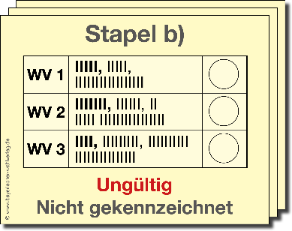
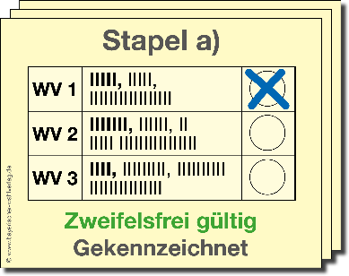
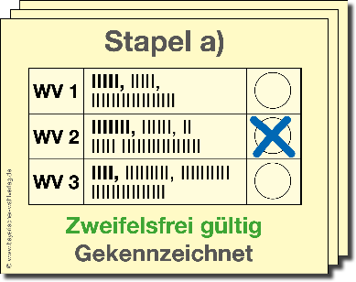
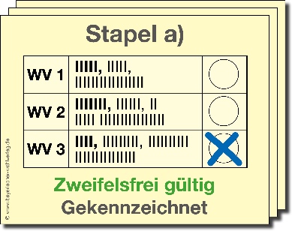
Bürgermeister bzw. Landrätin / Landrat Beschlussfassung (4)
Gesonderte Zuordnung der beschlussmäßig behandelten Stimmzettel des Stapels c) entsprechend der Beschlusslage
Beschluss „ungültig“
→ gesonderte Zuordnung zu:
Beschluss „gültig“ → gesonderte Zuordnung
zu: zu: zu:
Wahlvorschlag 1
Wahlvorschlag 2
Wahlvorschlag 3

Slide 36
Bürgermeister bzw. Landrätin / Landrat Ungültige Stimmzettel
Zählen und Gegenzählen des Stapels b)
Nicht gekennzeichnete Stimmzettel
Durch Beschluss für ungültig erklärte Stimmzettel (unter Beibehaltung der gesonderten Zuordnung)
Eintrag der Zahlen in die Niederschrift und Summenbildung

Slide 37
Bürgermeister bzw. Landrätin / Landrat Gültige Stimmzettel
Zählen und Gegenzählen des Stapels a) je Wahlvorschlag
Zweifelsfrei gültig gekennzeichnete Stimmzettel (geordnet nach sich bewerbenden Personen)
Durch Beschluss für gültig erklärte Stimmzettel, (unter Beibehaltung der gesonderten Zuordnung)
Eintrag der Zahlen in die Niederschrift

Slide 38
Bürgermeister bzw. Landrätin / Landrat Summenbildung und Kontrolle
Summenbildung der „Abgegebenen Stimmzettel zusammen“ D + C = E
Kontrolle der Plausibilität: Zahl der Wählerinnen und Wähler B = Abgegebene Stimmzettel E

Slide 39
Bürgermeister bzw. Landrätin / Landrat Abschluss der Ergebnisfeststellung
Feststellung des Ergebnisses und Bekanntgabe durch den Wahlvorsteher
Durchgabe der Schnellmeldung auf jeweiligem Vordruck V3
➔ 08638 959 106
Unterschriften aller Wahlvorstandsmitglieder
Ordnen und Verpacken der Wahlunterlagen
Übergabe der Wahlunterlagen (insbesondere Niederschrift mit Anlagen)
Beginn der Ergebnisermittlung der Stadtratswahl und im Anschluss daran der Kreistagswahl

Slide 40
Stadtrat bzw. Kreistag Zählung der Stimmzettel
Zählung der Stimmzettel
Kontrolle unter Nr. 3.3.3: Zahl der Stimmzettel E unter Nr. 3.3.2 = Anzahl der „Wähler zusammen“ B
Abweichungen?

Slide 41
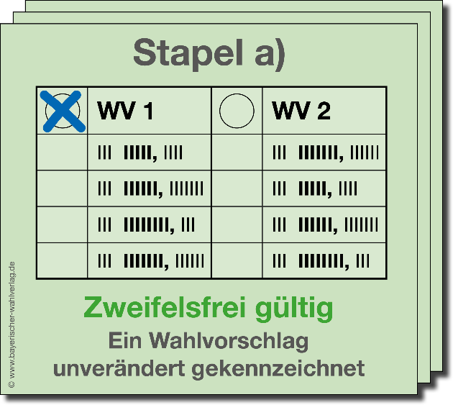
Stadtrat bzw. Kreistag Sortierung der Stimmzettel (1)
Stapel a) Zweifelsfrei gültige Stimmzettel, auf denen ein Wahlvorschlag unverändert gekennzeichnet wurde, geordnet nach Wahlvorschlägen

Slide 42
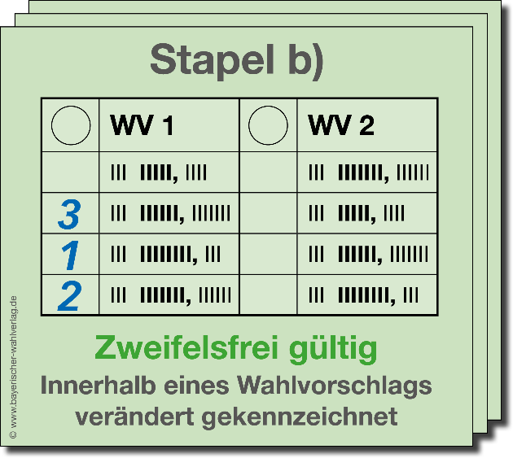
Stadtrat bzw. Kreistag Sortierung der Stimmzettel (2)
Stapel b) Zweifelsfrei gültige Stimmzettel, die innerhalb eines Wahlvorschlags verändert gekennzeichnet wurden, geordnet nach Wahlvorschlägen

Slide 43
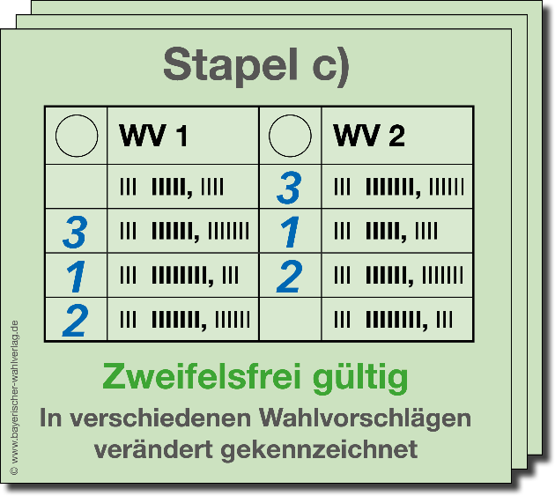
Stadtrat bzw. Kreistag Sortierung der Stimmzettel (3)
Stapel c) Zweifelsfrei gültige Stimmzettel, auf denen verschiedene Wahlvorschläge verändert gekennzeichnet wurden

Slide 44
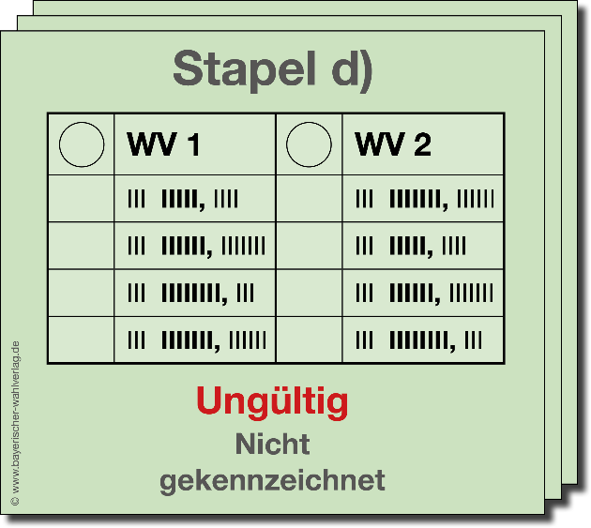
Stadtrat bzw. Kreistag Sortierung der Stimmzettel (4)
Stapel d) Nicht gekennzeichnete (= leer abgegebene) Stimmzettel

Slide 45
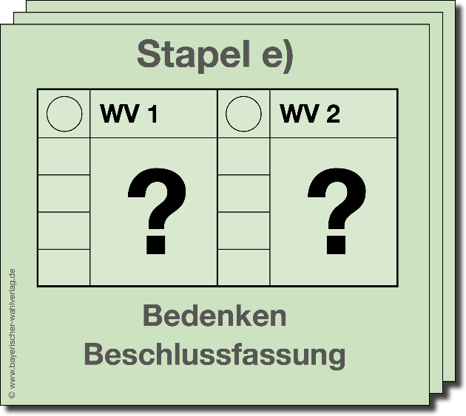
Stadtrat bzw. Kreistag Sortierung der Stimmzettel (5)
Stapel e) Gekennzeichnete Stimmzettel mit Anlass zu Bedenken, über die Beschluss zu fassen ist

Slide 46
Stadtrat bzw. Kreistag Behandlung der ungekennzeichneten Stimmzettel
Bildung von Arbeitsgruppen (Team A und Team B)
Eintrag in die Niederschrift
Prüfung der nicht gekennzeichneten Stimmzettel des Stapels d)
Jeweils ansagen, dass die Stimmvergabe ungültig ist

Slide 47
Stadtrat bzw. Kreistag Beschlussfassung (1)
Beschlussfassung über Stimmzettel mit Anlass zu Bedenken des Stapels e)
Anlass zu Bedenken bedeutet: Stimmzettel weder zweifelsfrei gültig noch leer

Slide 48
Stadtrat bzw. Kreistag Beschlussfassung (2)
Beschlussfassung in jedem Einzelfall
Beschlussvermerk auf Rückseite des Stimmzettels anbringen
Begründung für die „(teilweise) Gültigkeit“ bzw. „Ungültigkeit“
Bei (teilweiser) Gültigkeit: Für welche sich bewerbende Person bzw. für welchen Wahlvorschlag?
Fortlaufende Nummerierung
Unterschrift Wahlvorsteher

Slide 49
Stadtrat bzw. Kreistag Beschlussfassung (3)
Beschlussaufkleber für Stimmzettel

Slide 50
Stadtrat bzw. Kreistag Beschlussfassung (4)
Zählen der insgesamt beschlussmäßig behandelten Stimmzettel des Stapels e)
Summe in die Niederschrift eintragen
Beschlussmäßig behandelte Stimmzettel als Anlage zur Niederschrift

Slide 51
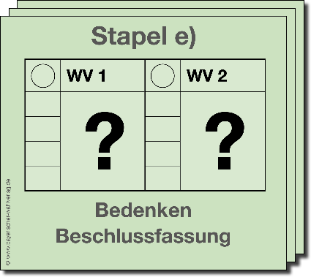
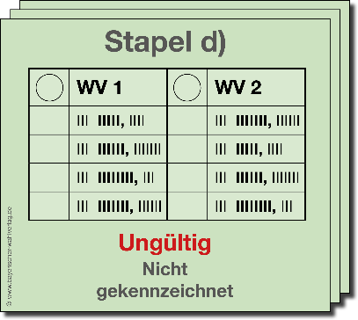
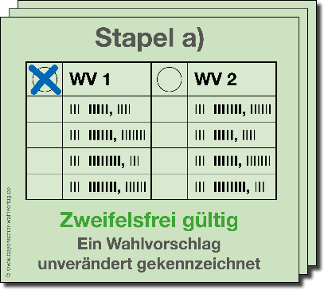
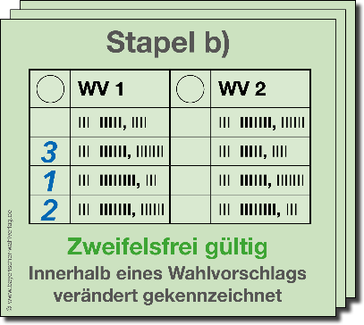
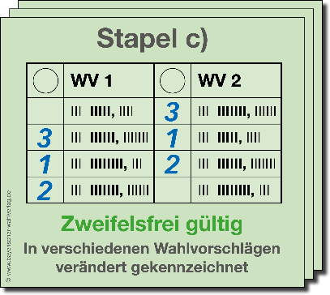
Stadtrat bzw. Kreistag Beschlussfassung (5)
Gesonderte Zuordnung der beschlussmäßig behandelten Stimmzettel des Stapels e) entsprechend der Beschlusslage
Beschluss „insgesamt ungültig“
→ gesonderte Zuordnung zu:
Beschluss „(teilweise) gültig“
→ gesonderte Zuordnung
zu: zu: zu:

Slide 52
Stadtrat bzw. Kreistag Ungültige Stimmzettel
Zählen und Gegenzählen des Stapels d)
Nicht gekennzeichnete Stimmzettel
Durch Beschluss für ungültig erklärte Stimmzettel (unter Beibehaltung der gesonderten Zuordnung)
Eintrag der Zahlen in die Niederschrift und Summenbildung

Slide 53
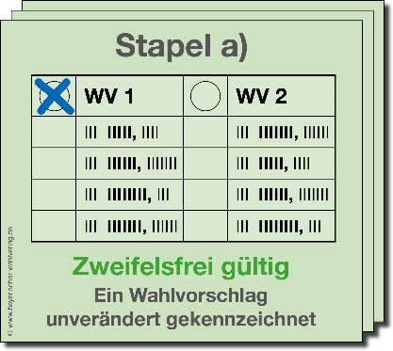

Stadtrat bzw. Kreistag Gültige Stimmzettel – Stapel a)
Zählen und Gegenzählen der Stimmzettel des Stapels a) je Wahlvorschlag „Stimmzettel, auf denen ein Wahlvorschlag unverändert gekennzeichnet wurde“
Zweifelsfrei gültig gekennzeichnete Stimmzettel
Durch Beschluss für gültig erklärte Stimmzettel (unter Beibehaltung der gesonderten Zuordnung)

Slide 54
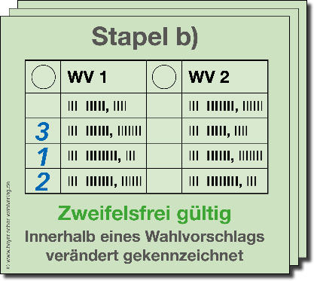
Stadtrat bzw. Kreistag Gültige Stimmzettel – Stapel b)
Zählen und Gegenzählen der Stimmzettel des Stapels b) je Wahlvorschlag „Stimmzettel, die innerhalb eines Wahlvorschlags verändert gekennzeichnet wurden“
Zweifelsfrei gültig gekennzeichnete Stimmzettel
Durch Beschluss für (teilweise) gültig erklärte Stimmzettel (unter Beibehaltung der gesonderten Zuordnung)

Slide 55
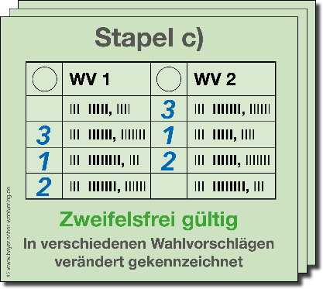
Stadtrat bzw. Kreistag Gültige Stimmzettel – Stapel c)
Auswertung der Stimmzettel des Stapels c) je Wahlvorschlag „Stimmzettel, auf denen verschiedene Wahlvorschläge verändert gekennzeichnet wurden“
Zweifelsfrei gültig gekennzeichnete Stimmzettel
Durch Beschluss für (teilweise) gültig erklärte Stimmzettel (unter Beibehaltung der gesonderten Zuordnung)

Slide 56
Stadtrat bzw. Kreistag Abschluss der Ergebnisfeststellung
Feststellung des Ergebnisses und Verkündung
Unterschriften aller Wahlvorstandsmitglieder
Ordnen und Verpacken der Wahlunterlagen
Übergabe der Wahlunterlagen an die Stadt (insbesondere Niederschrift mit Anlagen)

Slide 57
Allgemeine Kommunalwahlen am 08. März 2026
Vielen Dank
für Ihre Aufmerksamkeit
und gutes Gelingen am
Wahlsonntag!

